Slide 1
Анализ файловой системы Linux
Работу выполнил:
Смольняков Данил Евгеньевич
НБИбд-02-24
Российский университет дружбы народов, Москва, Россия

Slide 2
Введение
Освоить работу с файловой системой Linux необходимо.
Умение работать с git и GitHub важно для IT-специалистов.

Slide 3
Цель работы
Изучить структуру каталогов
Освоить команды управления файлами
Научиться работать с правами доступа

Slide 4
Техническое обеспечение
Виртуальная машина: VirtualBox или QEMU.
Операционная система: Linux (дистрибутив Fedora).
Требования: Intel Core i3-550, 4 ГБ ОЗУ, 80 ГБ свободного места.

Slide 5
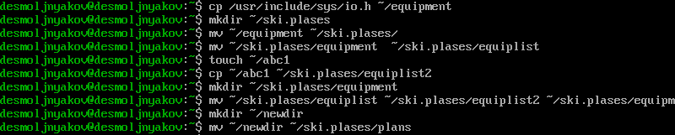
Выполнение основных команд
Перемещение, копирование, удаление файлов.

Slide 6
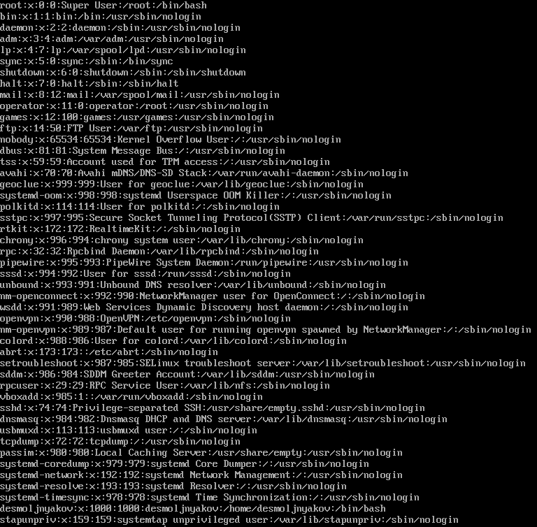
Просмотр файла паролей
Просмотр файла паролей командой `cat /etc/passwd`.

Slide 7
Возврат прав
Возврат прав: с помощью команды `chmod u+x ~/play`.

Slide 8
Ответы на вопросы:
1.Характеристика файловых систем: ext4 (основная для Linux), XFS (высокопроизводительная), Btrfs (снапшоты), FAT32/NTFS (совместимость с Windows).
2.Структура ФС Linux: /bin (основные команды), /etc (конфиги), /home (пользователи), /var (логи), /tmp (временные файлы), /usr (программы), /dev (устройства).
3.Доступность ФС: Монтирование через mount /dev/sdX /mnt/точка.
4.Повреждения ФС: Аварийное отключение, ошибки диска; исправление через fsck /dev/sdX.
5.Создание ФС: mkfs -t ext4 /dev/sdX.
6.Просмотр файлов: cat (весь файл), less (постранично), head/tail (начало/конец).
7.Команда cp: Копирование файлов (cp file1 file2) и каталогов (cp -r dir1 dir2).
8.Команда mv: Перемещение/переименование файлов (mv old new) и каталогов.
9.Права доступа: rwx (чтение/запись/исполнение), изменяются через chmod (цифрами или буквами).

Slide 9
Заключение
Приобретены практические навыки работы с файлами и каталогами в Linux, изучены основные команды и принципы управления правами.
Полученные знания применимы в системном администрировании.

